Slide 1
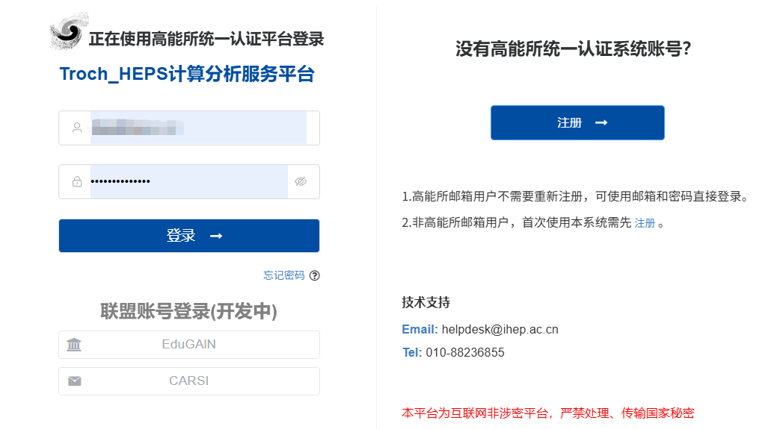
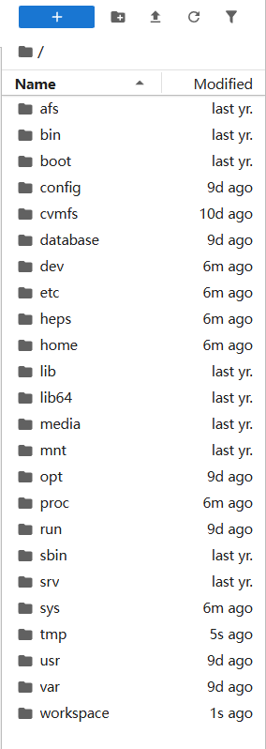
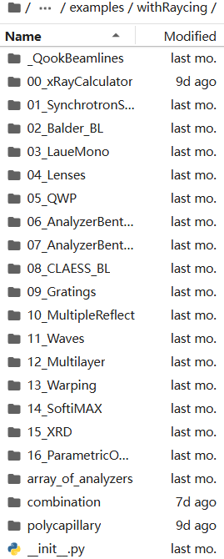
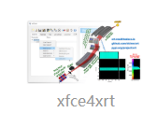
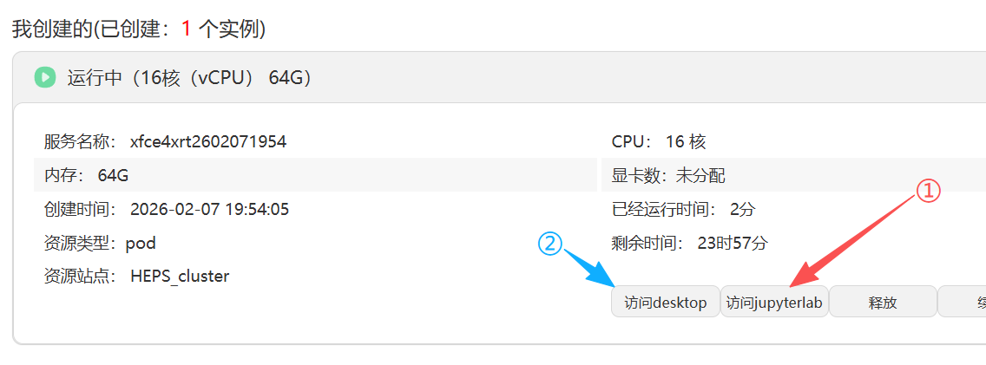
1.首先，登录HEPS计算分析服务平台https://torch.heps.ihep.ac.cn/ ，选择并申请如下的离线计算服务：
3.进入jupyterlab界面后，在文件夹中，依次选择
heps→beamline→ID33→public→xrt-1.6.1→examples→
withRaycing
2.先后点击①和②，分别打开两个页面进入jupyterlab和desktop

Slide 2
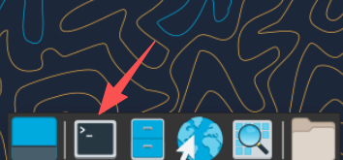
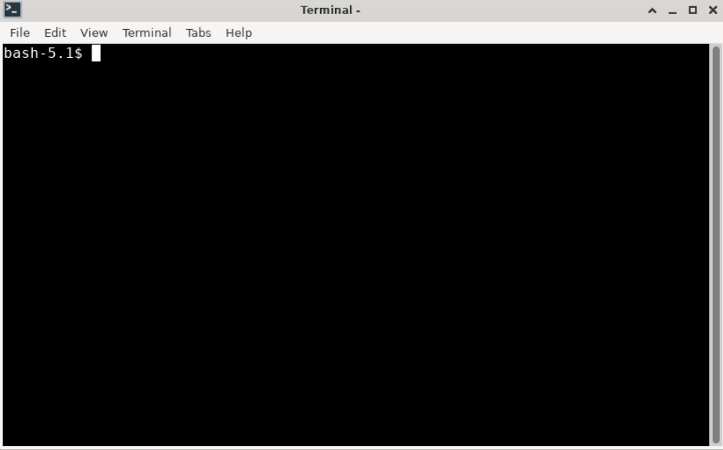
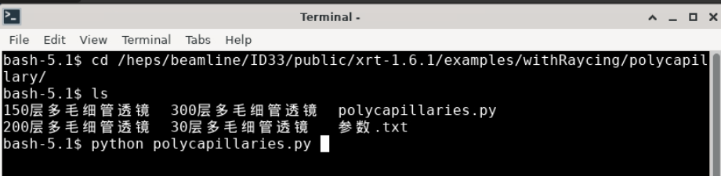
1.在withRaycing中选择polycapillary文件夹，双击该文件中的polycapillaries.py文件，即可根据代码中的注解进行相应的修改，修改完毕后，Ctrl+S进行保存。后续的运行需要在desktop中进行。
2.在desktop中，单击界面正下方的这一图标，进入控制界面后，依次输入cd、空格、/heps/beamline/ID33/public
/xrt-1.6.1/examples/withRaycing/polycapillary/，然后回车。输入ls，继续回车，即可显示该文件夹中的各类文件。
然后输入python、空格、polycapliiaries.py，回车运行该代码即可。（拼写文件名称时，可用“Tab”自动补全）
做修改前，复制留存原始文件进行备份

Slide 3
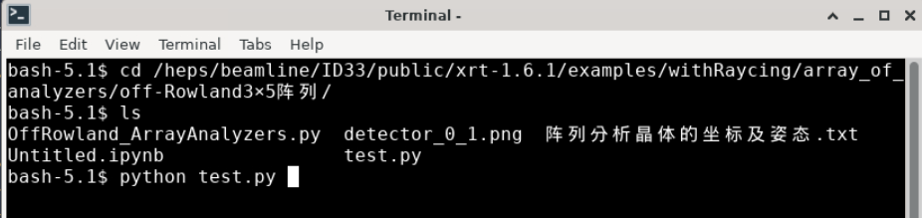
1.在withRaycing中选择array_of_analyzers文件夹，再选择off-Rowland3×5阵列文件夹，双击test.py文件，即可根据代码中的注解进行相应的修改，修改完毕后，Ctrl+S进行保存。后续的运行需要在desktop中进行。
2.在desktop中，单击界面正下方的这一图标，进入控制界面后，依次输入cd、空格、/heps/beamline/ID33/public
/xrt-1.6.1/examples/withRaycing/ array_of_analyzers / off-Rowland3×5阵列/，然后回车。输入ls，继续回车，即可显示该文件夹中的各类文件。
然后输入python、空格、test.py，回车运行该代码即可。（拼写文件名称时，可用“Tab”自动补全）
做修改前，复制留存原始文件进行备份

Slide 4
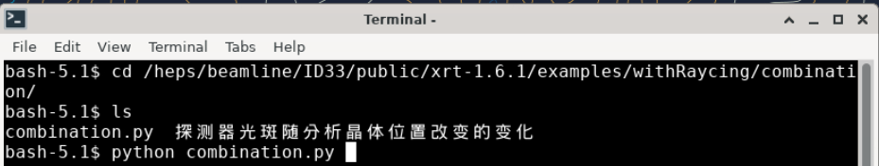
1.可先按照之前的操作步骤运行一次“polycapillary+off-Rowland3×5阵列”文件夹中的polycapillary_offRowland_arrayAnalyzers.py，可以发现由于多毛细管透镜的影响，只有阵列中心的一块分析晶体起作用，因此简化为多毛细管透镜和含有一块分析晶体的off-Rowland谱仪，该python代码位于/withRacying/combination/文件夹。
双击combination.py文件，即可根据代码中的注解进行相应的修改，修改完毕后，Ctrl+S进行保存。后续的运行需要在desktop中进行。
2.在desktop中，单击界面正下方的这一图标，进入控制界面后，依次输入cd、空格、/heps/beamline/ID33/public
/xrt-1.6.1/examples/withRaycing/ combination/，然后回车。输入ls，继续回车，即可显示该文件夹中的各类文件。
然后输入python、空格、combination.py，回车运行该代码即可。（拼写文件名称时，可用“Tab”自动补全）
做修改前，复制留存原始文件进行备份

